Slide 1

Desarrollo de Apps con Xamarin Forms.
Curso básico de introducción.
Por Angel Garcia.

Slide 2
Programa del curso.
Módulo 3.
ListViews.
Behaviours.
Triggers.
Dependency Services.
Effects.
Renderers.
Módulo 4.
Introducción a los frameworks MVVM en Xamarin Forms.
Inyección de dependencias.
Introducción a Prism.
Módulo 5.
Usando funcionalidades nativas con plugins.
Consumiendo data desde un API Rest.
Persistencia local con Realm.
Módulo 6.
Configuraciones específicas de iOS & Android.
Mobile Center (Crashes, Analytics, Building, Distribution).
Módulo 1.
Qué es Xamarin Forms.
Requerimientos de Hardware y Software.
Creando nuestra primera app..
Views & Controls.
Módulo 2.
Interfaces de usuario en Xamarin Forms (Layouts & Pages).
XAML.
Code behind.
Patrón Model-View-ViewModel (MVVM).
Data Binding,
Resources y estilos.

Slide 3

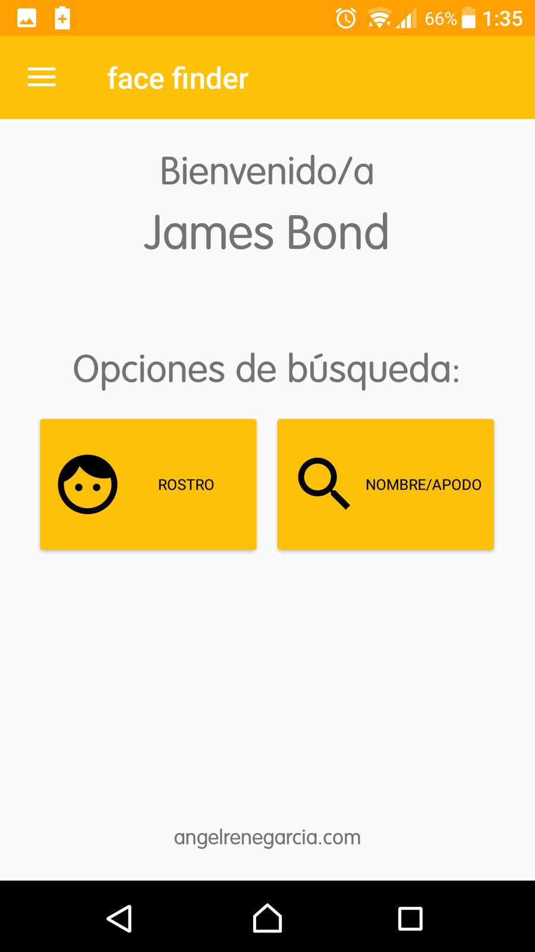
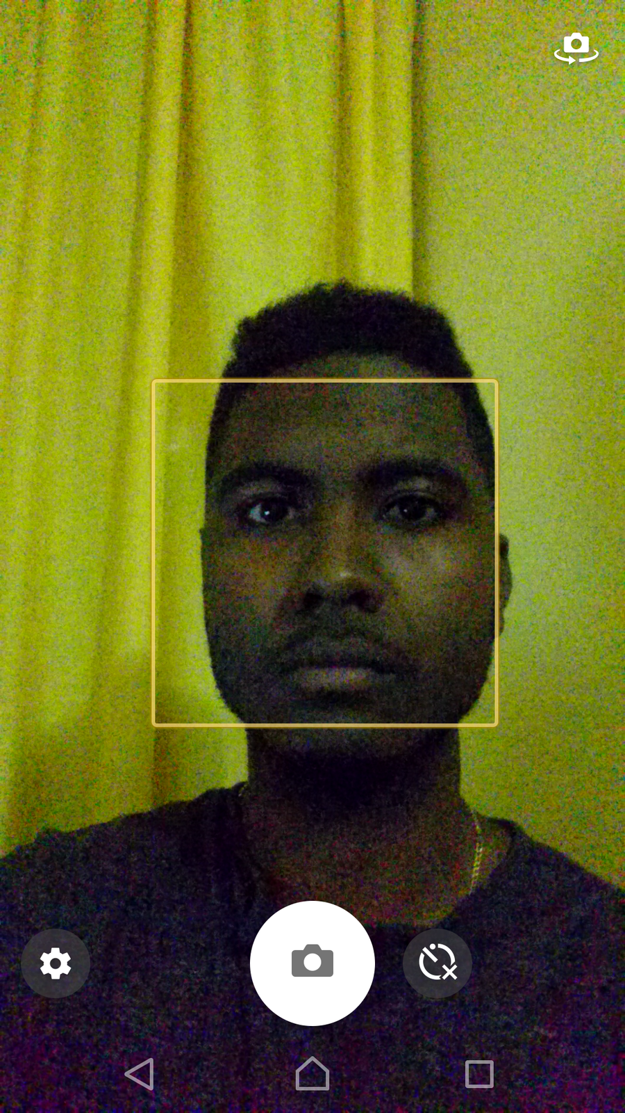


Proyecto final.
App de reconocimiento facial para identificar personas buscadas por las autoridades.​

Slide 4

Semana 1.
Qué es Xamarin Forms.
Requerimientos de Hardware y Software.
Creando nuestra primera app.
Sí, el típico “Hello World!”.
Views & Controls

Slide 5
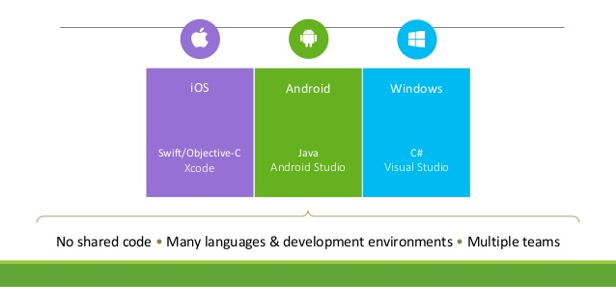
Enfoque tradicional
Este es el modelo de desarrollo móvil comúnmente usado, en el que se tiene un código base por cada plataforma, en un lenguaje de programación diferente.

Slide 6
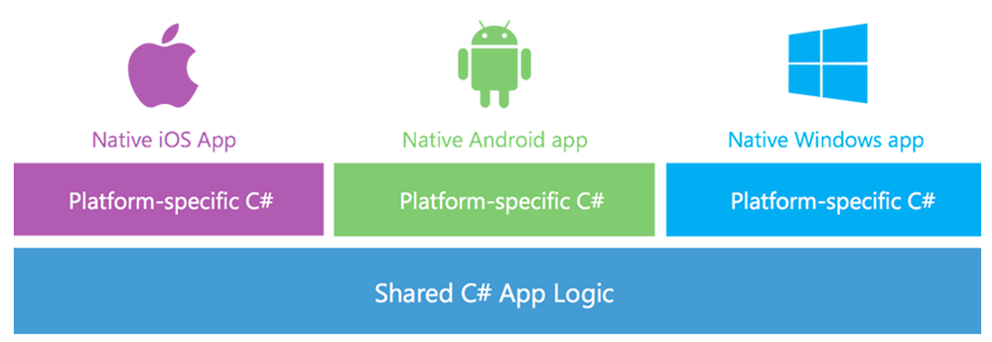
Xamarin es una plataforma de desarrollo de aplicaciones móviles para construir aplicaciones nativas de iOS, Android y Windows desde una base de código C#/.NET común.
Notes:
Xamarin ofrece dos formas de compilar aplicaciones magníficas: Xamarin Native y Xamarin.Forms.
Con Xamarin Native, puede escribir código de interfaz de usuario independiente para cada plataforma de destino: iOS, Android y Windows. Con este enfoque tiene acceso directo a API específicas de la plataforma para diseñar una experiencia de interfaz de usuario personalizada para cada plataforma. También tendrá acceso total al diseñador y los controles nativos de cada plataforma como ayuda en la creación de la interfaz de usuario correspondiente.

Slide 7

“Loco, yo na’ má’ sé un chin de C#...”

Slide 8
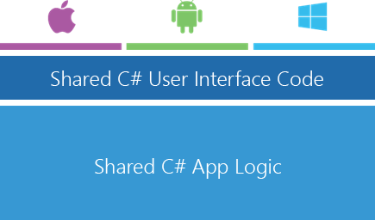

Xamarin.Forms!
Xamarin Forms es un UI framework que nos permite crear interfaces nativas que pueden compartirse entre todas las plataformas (iOS, Android & Windows).
Notes:
Xamarin.Forms ofrece un conjunto generalizado de API que permiten escribir una capa de interfaz de usuario compartida para todas las plataformas de una biblioteca estándar de .NET. Xamarin.Forms se representa en controles nativos en cada plataforma de destino para ofrecer una apariencia nativa. En lugar de utilizar un diseñador, la interfaz de usuario se compila con C# y XAML.
La mayoría de los desarrolladores utiliza Xamarin.Forms. Esta es la ruta recomendada para los desarrolladores que comienzan con Xamarin. El enfoque de Xamarin Native es más difícil y requiere un conocimiento más detallado de las plataformas de destino.

Slide 9
Requerimientos para usar Xamarin.
 | macOS | Windows
IDE | Visual Studio for Mac | Visual Studio
Xamarin.iOS | Sí | Sí (con una Mac conectada)
Xamarin.Android | Sí | Sí
Xamarin.Forms | Sólo iOS y Android (macOS en preview) | Android, Windows/UWP (iOS con una Mac conectada)
Xamarin.Mac | Sí | Sólo abrir el proyecto y compilar
Para desarrollar para iOS en equipos Windows debe haber un equipo Mac accesible en la red, para la depuración y compilación remota.
Esto también funciona si ejecuta Visual Studio dentro de una máquina virtual de Windows en un equipo Mac.

Slide 10
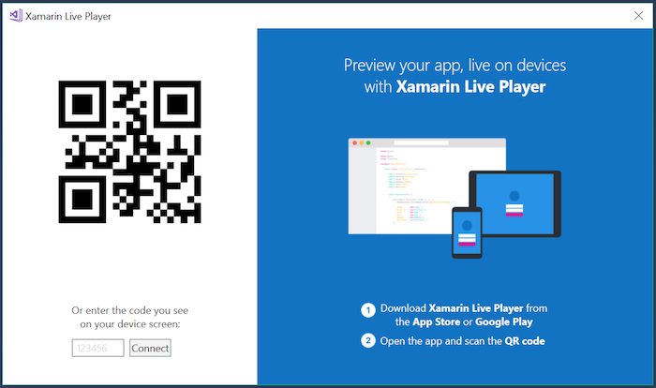
Easter Eggs! Xamarin Live Player (preview).

Slide 11
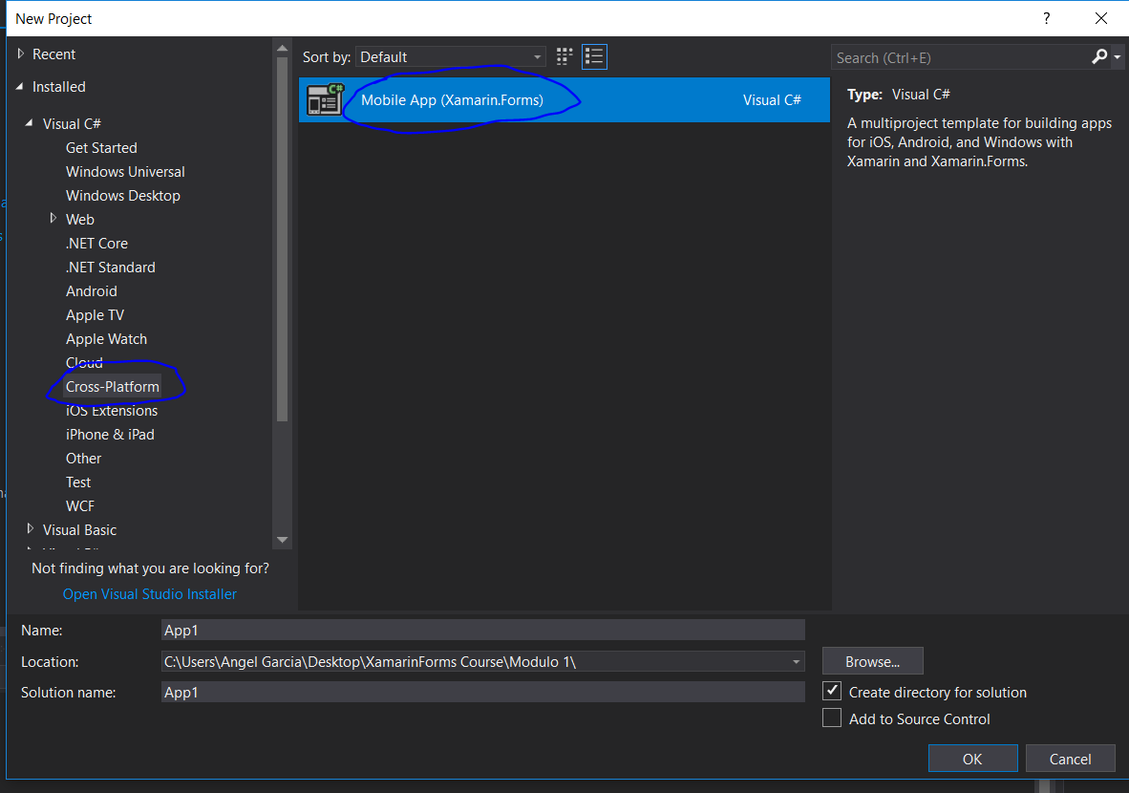
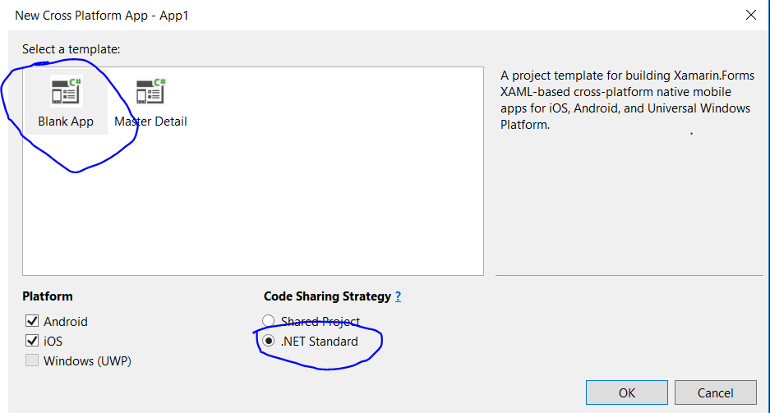
Vamo’ al mambo!
Abrimos VS.
File > New > Project
Elegimos Cross-Platform (C#)
Luego Mobile App (Xam. Forms)
Escogemos el template por defecto: Blank App
Y en el Code Sharing Strategy elegimos .NET Standard
Build & Run!

Slide 12

“Pero, házlo tú a ver...”

Slide 13
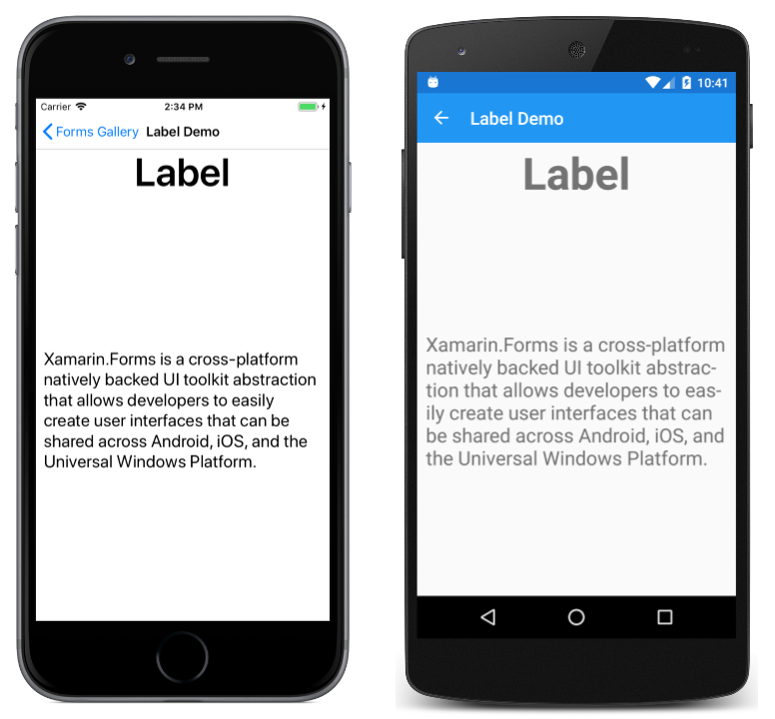
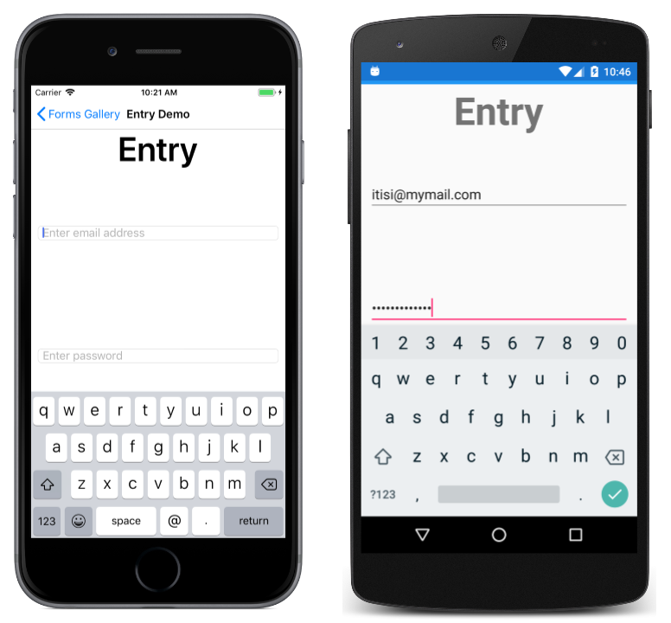
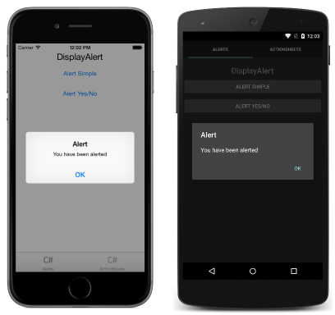
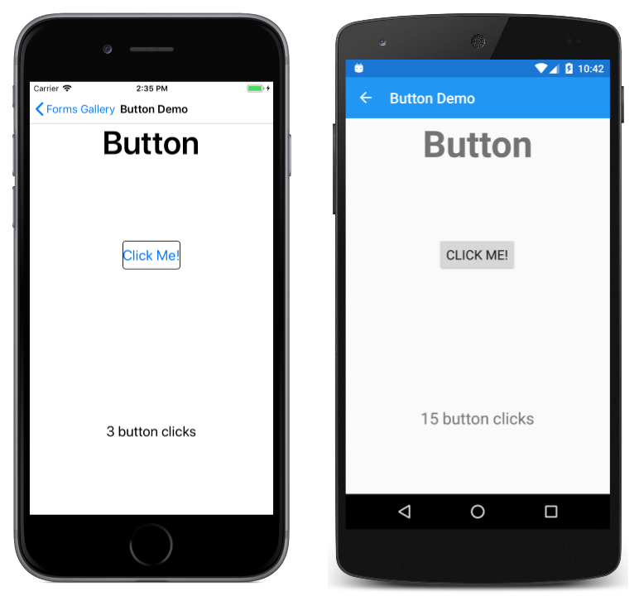
Views & Controls.
Las vistas son objetos de interfaz de usuario, como etiquetas y botones, controles deslizantes que se conocen normalmente como controles o widgets en otros entornos de programación de gráficos.

Slide 14
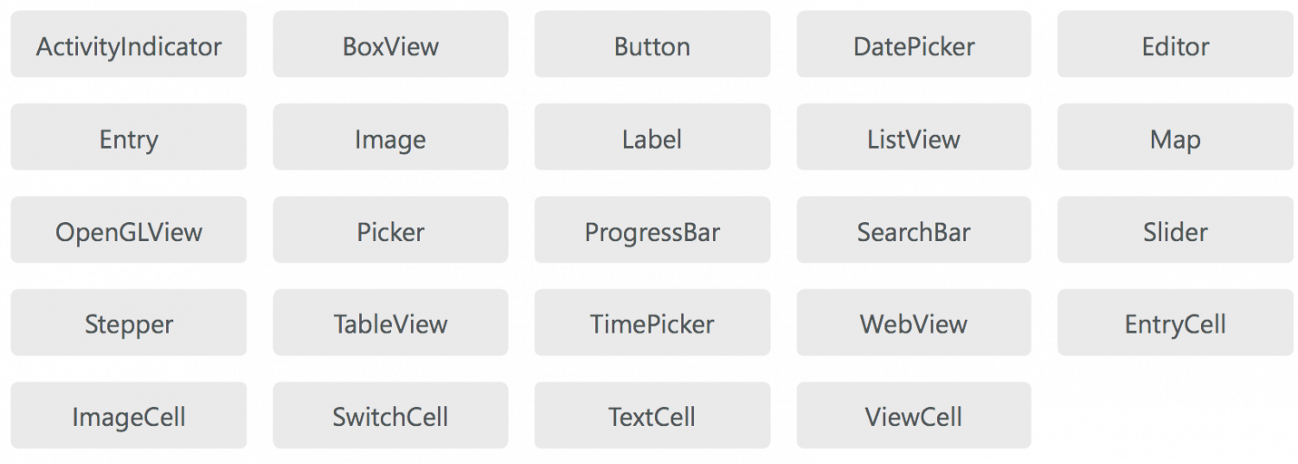
Controles disponibles en Xamarin Forms.

Slide 15
Lectura pa’ la casa.
Introducción a Xamarin Forms.
https://miguelgomez.io/xamarin/xamarin-forms-apps-nativas-introduccion/
Documentación oficial de los controles.
https://docs.microsoft.com/es-es/xamarin/xamarin-forms/user-interface/controls/views

Slide 16

Gracias por su atención.
Sus preguntas, dudas o sugerencias son bienvenidas.
angelrenegarcia13@gmail.com

